Slide 1
Rococó
Arte &
Architectura
María Sanz

Slide 2
Rococó
Deriva de la palabra francesa rocaille, que son las rocas del interior de las cuevas.
Composiciones complicadas.
Decoración exuberante y
Presenta la vida despreocupada de la aristocracia ambientada en paisajes de cuentos de hadas.

Slide 3
Rococo
Cronología: 1715 – 1774.
Centrado en Francia asociado a Luis XV
con extensión a Alemania e Italia.
Estilo exuberante, elaborado y decorativo.
Utilización de tonos pasteles.
Reacción a la oscuridad del Barroco con un estilo menos formal y grandioso.
Fue sustituido por el Neoclasicismo, el estilo característico de la Revolución Francesa y la Independencia americana.

Slide 4
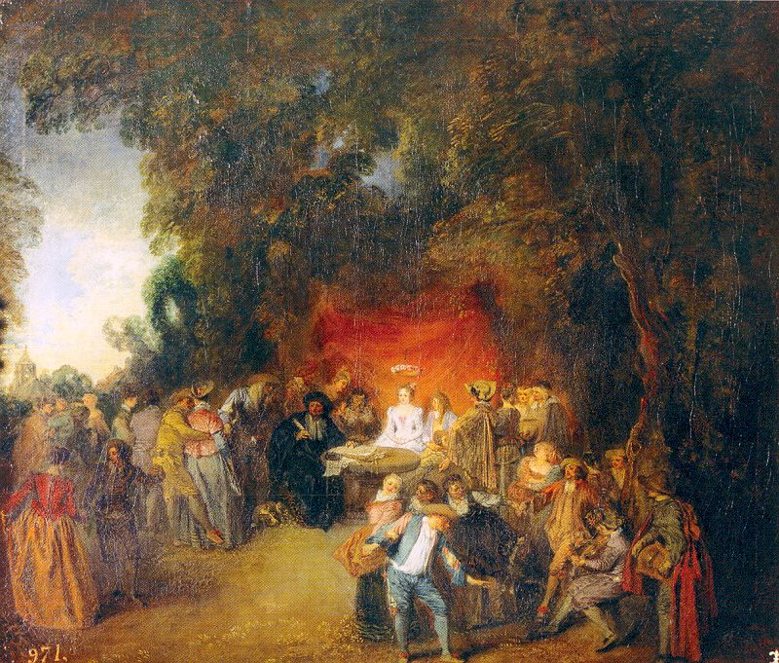
“Las capitulaciones matrimoniales”
Jean-Antoine Watteau, 1713

Slide 5
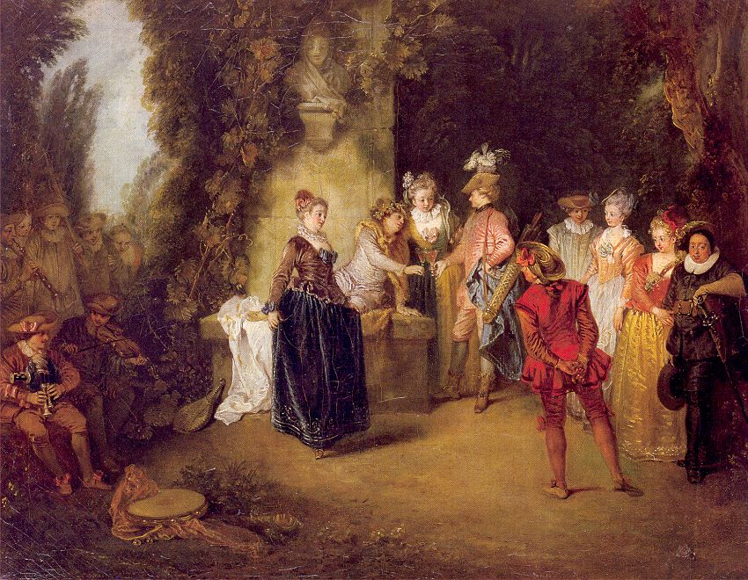
“Amor en el teatro francés ”
Jean-Antoine Watteau, 1714

Slide 6
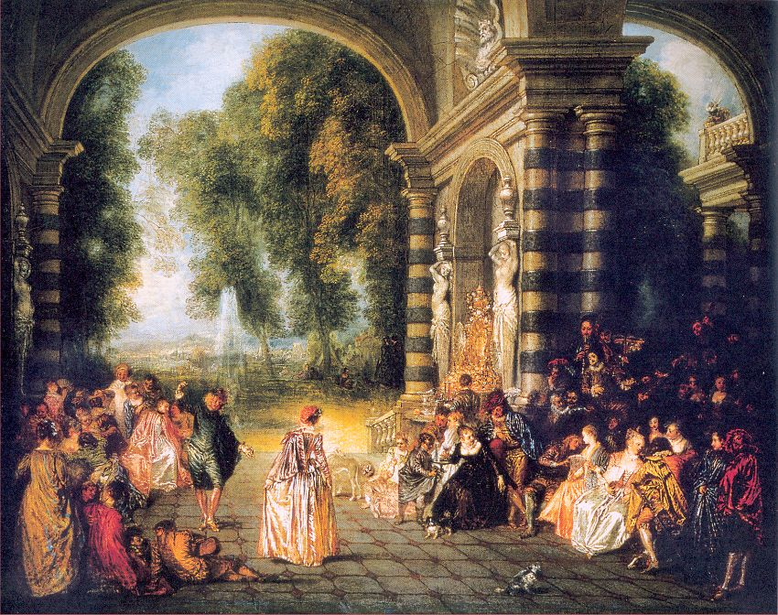
“Los Placeres del baile”
Jean-Antoine Watteau, 1717

Slide 7
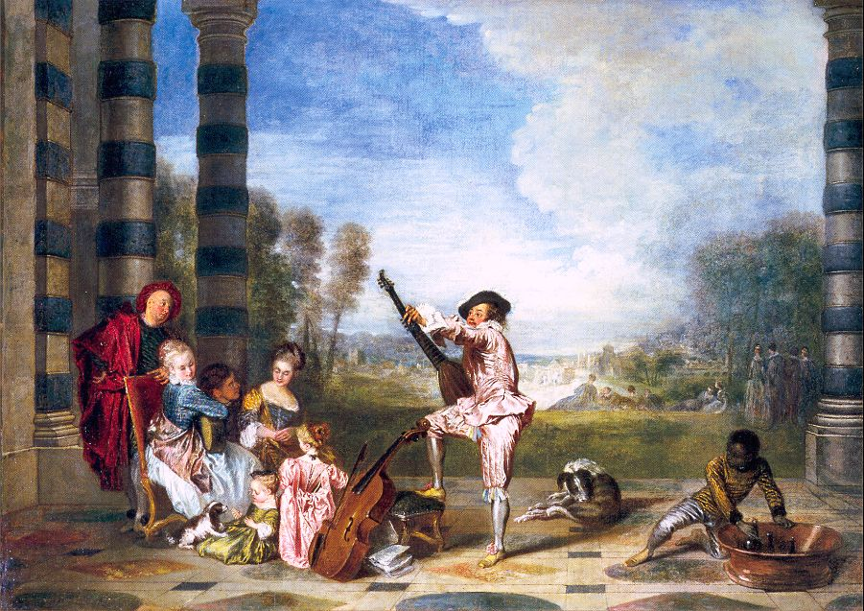
“Los Placeres de la vida”
Jean-Antoine Watteau, 1718

Slide 8
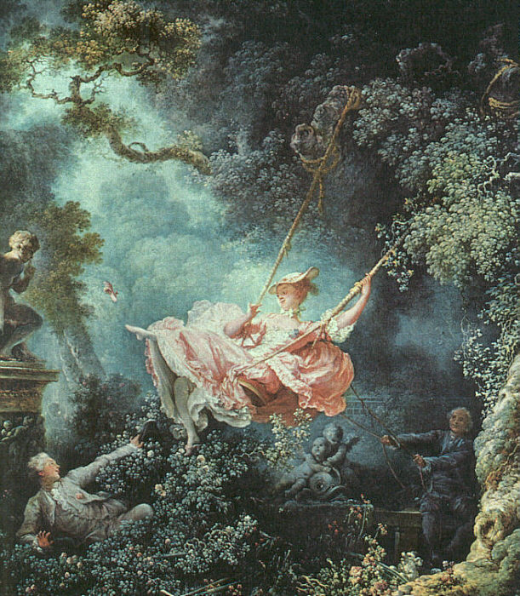
“El columpio”
Jean
Honoré
Fragonard
1766

Slide 9
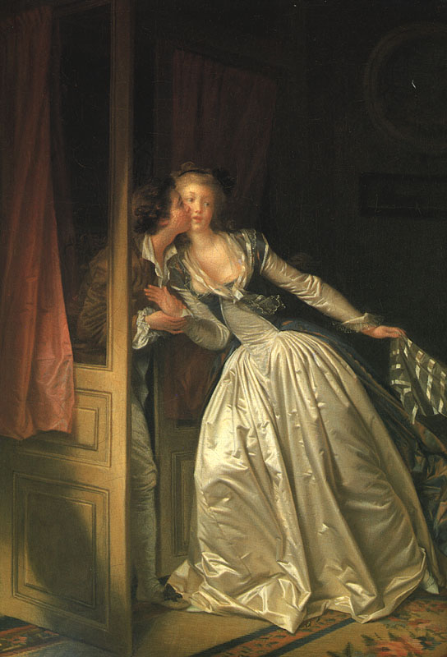
“El beso robado”
Jean
Honoré
Fragonard
Finales de la decada de 1780

Slide 10
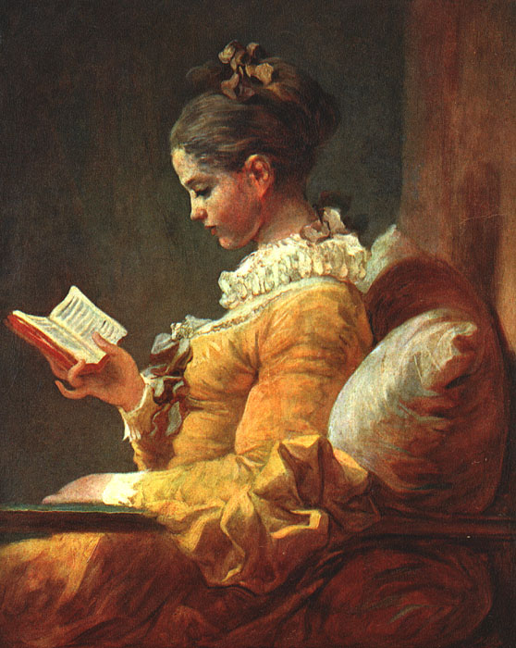
“Joven leyendo”
Jean
Honoré
Fragonard
1776

Slide 11
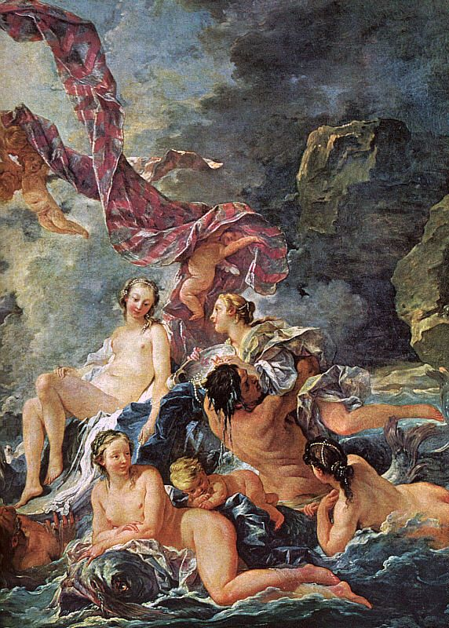
“El triunfo de Venus”
François Boucher
1740

Slide 12
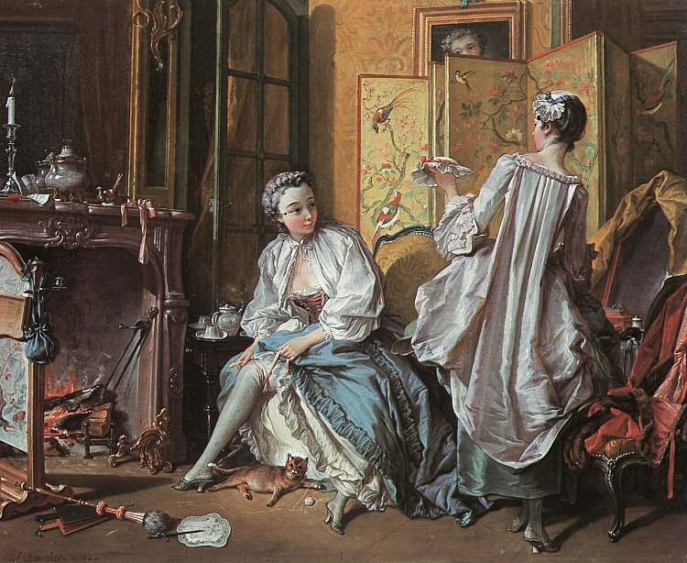
“La Toilette” – François Boucher, 1742

Slide 13
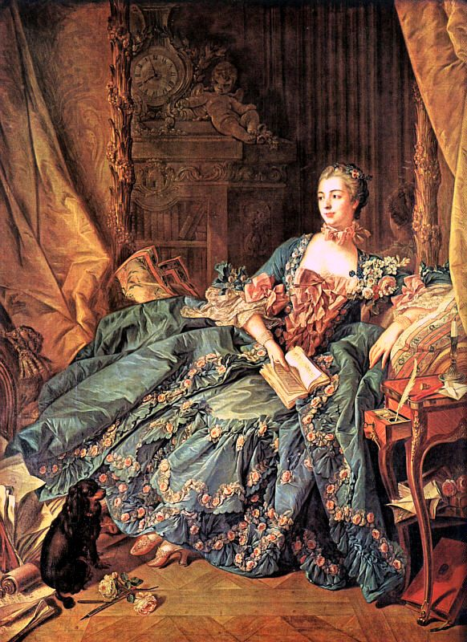
“La Marquesa de Pompadour”
François Boucher
1756

Slide 14
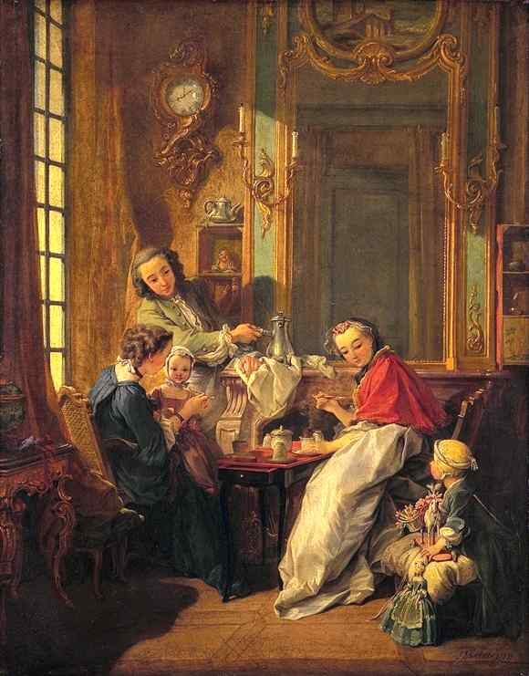
“El café de la mañana”
François Boucher
1739

Slide 15
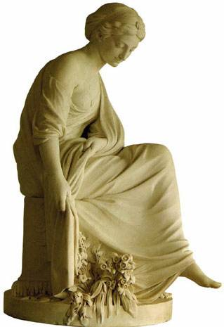
“Invierno”
Etienne-Maurice
Falconet
1771

Slide 16
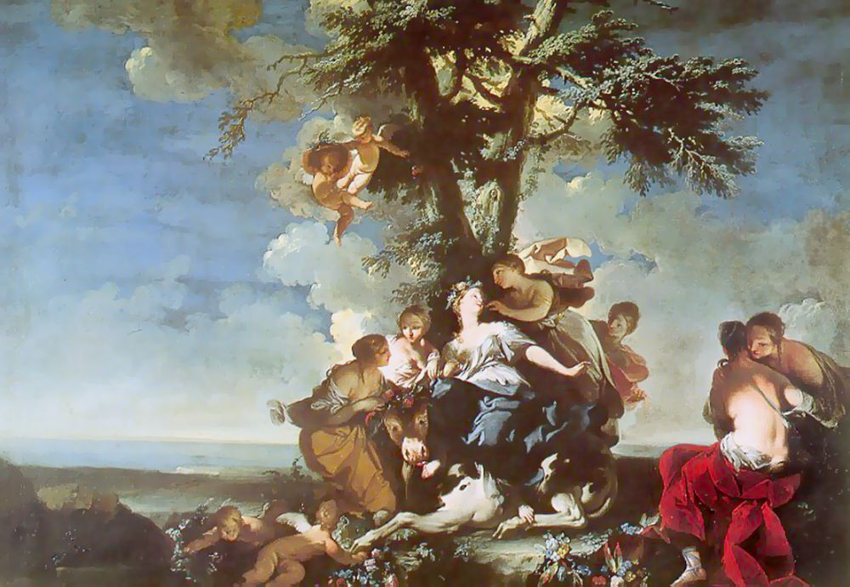
“El Rapto de Europa”
Giovanni Domenico Ferretti, 1720-40

Slide 17
Los retratistas
Ingleses del
Rococó

Slide 18
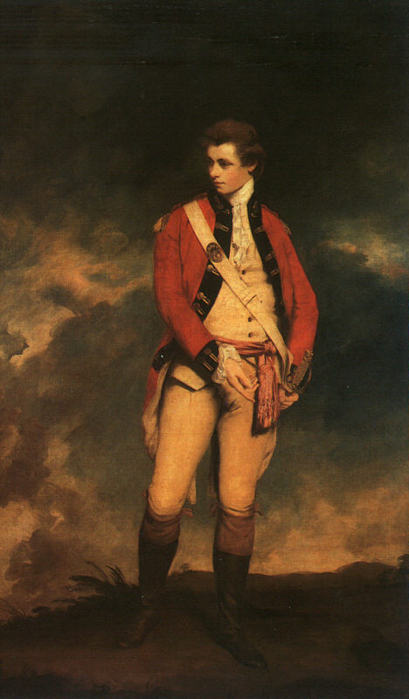
“El coronel
St. Leger”
Sir
Joshua
Reynolds
1778

Slide 19
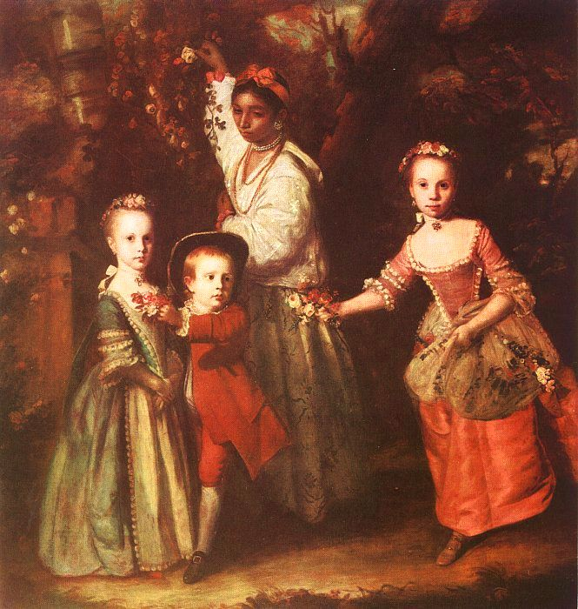
“Los hijos de Edward Holland Cruttenden”
Sir
Joshua
Reynolds

Slide 20
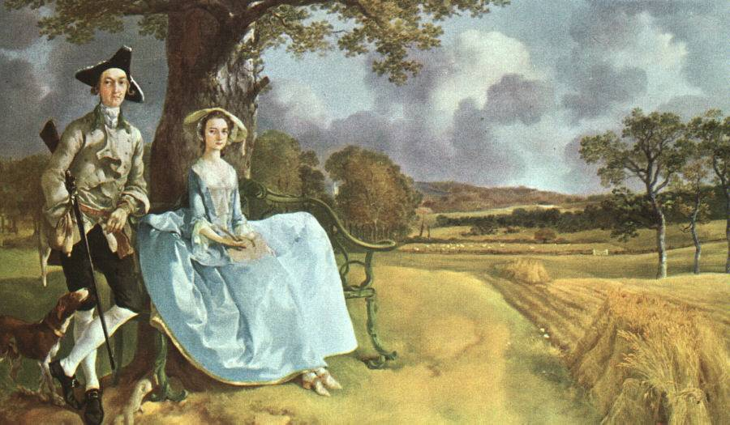
“El Señor y la Señora Andrews”
Thomas Gainsborough, 1750

Slide 21
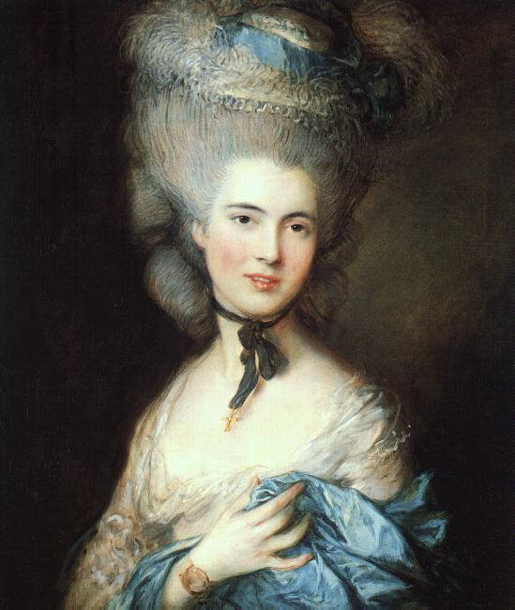
“La mujer de azul”
Thomas Gainsborough
Finales década de 1770

Slide 22
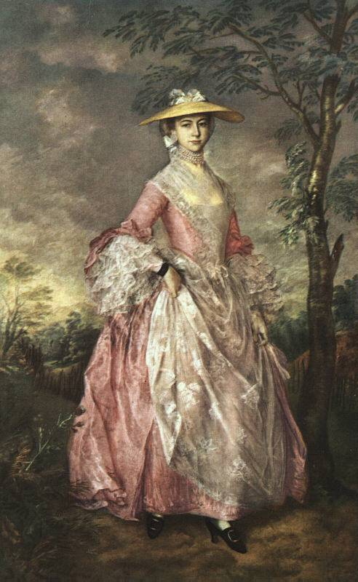
“Mary,
Countess Howe”
Thomas Gainsborough
Late 1760

Slide 23
Interiores Rococó

Slide 24
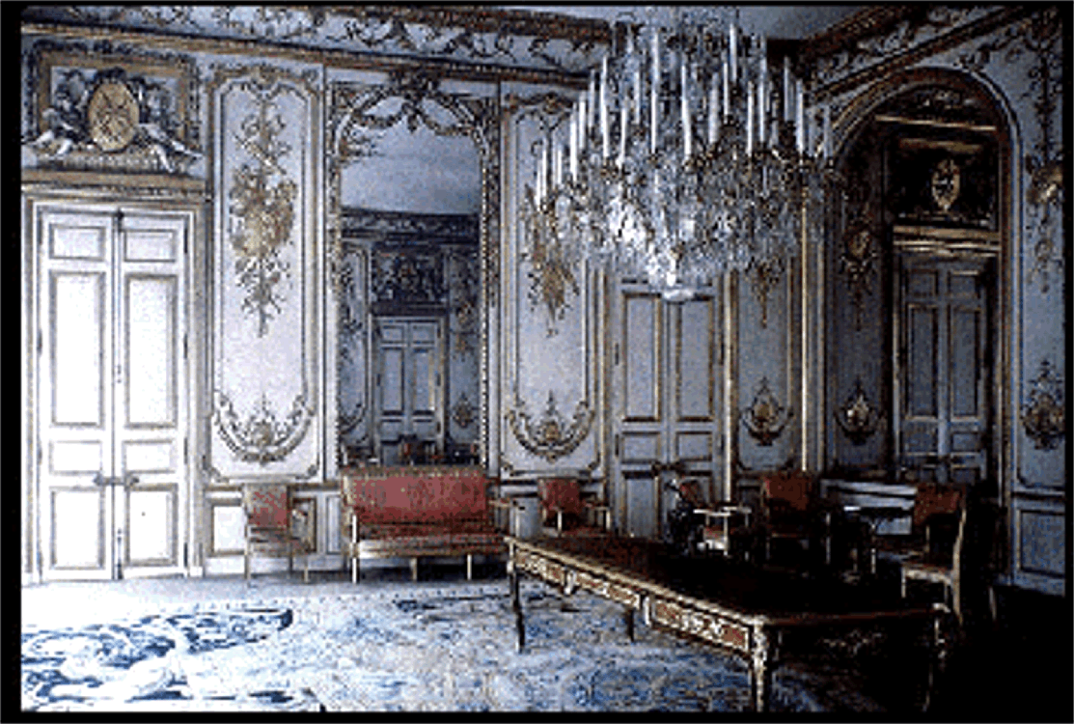
Salón Rococó

Slide 25
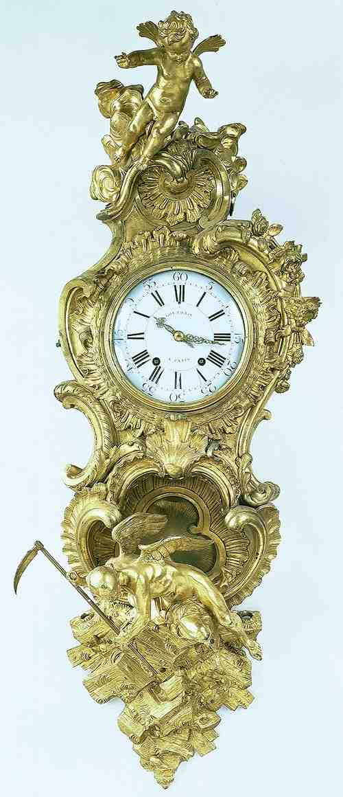
Reloj de pared
“El amor Conquista el tiempo”
Charles
Cressent
1740

Slide 26
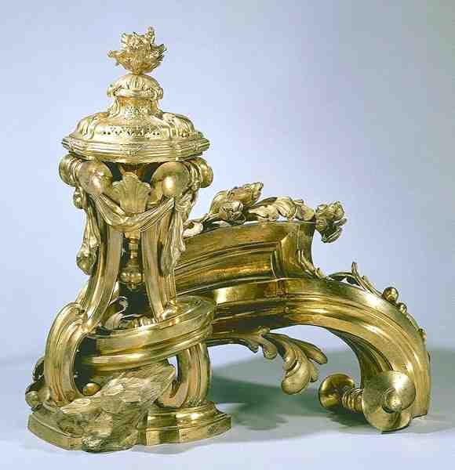
“Fire Dog”
François-Thomas Germain
1757

